Slide 1
التدريب والتخطيط الرياضي
اعداد طالبات الدكتوراه للعام الدراسي 2018-2019 - بأشراف ا.د فاطمة عبد مالح

Slide 2
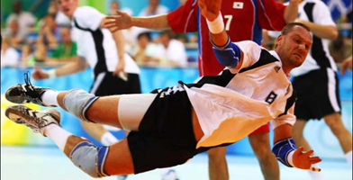
اسس بناء التخطيط للوحدة التدريبية :
معرفة خصوصية اللعبة .
معرفة الحالة التدريبية للاعبين ( ناشئين، متقدمين ) .
العمر التدريبي للرياضي او الفريق .
العمر الزمني للاعبين .
الجنس .
الاهداف العامة والخاصة.
التجهيزات والمستلزمات الرياضية .

Slide 3
المبادئ الاساسية في بناء الوحدة التدريبية
التدرج في الحمل التدريبي اذ يتوجب توزيع الحمل التدريبي من خلال اقسام الوحدة التدريبية ، حيث يصل الحمل الى اقصاه في القسم الرئيسي من الوحدة التدريبية ، ثم يبدأ بالانخفاض .
الاخذ بنظر الاعتبار بمكونات الحمل الرئيسة والعلاقة بينهما مع عدم احداث اي خلل على هذه المكونات والعمل على ان تكون هناك موازنة دقيقة بين (الشدة والحجم والراحة) .
الوحدة التدريبية التي تطول فترتها الزمنية يكون حجم الوحدة التدريبية كبيراً، اما اذا تميزت الوحدة التدريبية بشدة عالية تكون فترتها قصيرة .

Slide 4
تخطيط الوحدة التدريبية اليومية
يمكن اعطاء تعريف محدد للوحدة التدريبية اليومية بأنها اصغر نواة او جزء في العملية التدريبية وتشكل الاساس في بناء وتخطيط التدريب ، لذا فان المطلوب من المدربين ان يركزوا على الوحدة التدريبية اليومية من حيث المفردات والمحتويات التي تشكل الاساس في بناء وتحضير الرياضي لغرض تطور المستوى، لذلك يجب ان تحتوي الوحدة التدريبية على الجوانب البدنية والمهارية والخططية والنفسية والتربوية والاجتماعية، وان اعطاء الاهمية والاولوية للوحدة التدريبية يعمل على اعداد الرياضي اعدادا كاملا من جميع الجوانب .

Slide 5
اقسام الوحدة التدريبية
جميع المختصين في مجال التدريب الرياضي اتفقوا على اجزاء الوحدة التدريبية وهي :
المقدمة :
هي الجزء التي يتضمن شرح المفردات الاساسية للوحدة التدريبية وتهيئة اللاعبين بشكل جيد مع التركيز على الاعداد النفسي والتركيز على الهدف الاساس الذي تتضمنه الوحدة التدريبية .
القسم التحضيري
يتطلب تهيئة الرياضي من الناحية الجسمية والوظيفية ورفع كفاءة الاجهزة الوظيفية لمنع حدوث اي اصابة كما يتطلب اداء حركي جيد لأداء الحركات الخاصة من اجل وصول اللاعبين الى مستوى يمكنهم من الاداء الحركي الخاص بالفعالية فضلا عن تهيئة اجزاء الجسم التي ستشارك في الواجبات الرئيسة للوحدة التدريبية.

Slide 6
اقسام الوحدة التدريبية
القسم الرئيسي :
يحتوي على عدد من الواجبات التي تعمل على تطوير حالة التدريب للاعبين اذ ينصح بضرورة التدرج في الحمل وصعوبة الحركات الى ان تصل شدة التدريب الى اقصاها .
القسم الختامي :
يحتوي هذا القسم من الوحدة التدريبية على استخدام تمارين الراحة مع ضرورة التقليل من شدة الحمل باستخدام وسائل تدريبية اخرى (راحة ايجابية والالعاب صغيرة) ويجب ان تكون درجة الحمل واطئة جدا كي يصل الرياضي الى حالة الارتخاء .

Slide 7
الدائرة التدريبية الاسبوعية
ان هذا النوع من الدوائر التدريبية اكثر استعمالا في الوقت الحالي واصبح منتشرا ، اذ يسري هذا النوع من الدوائر التدريبية على جميع الالعاب الرياضية ، حيث يتطلب توزيع الحمل التدريبي بشكل دقيق ومنتظم بين درجات الصعوبة التي تعطي ضمن الاسبوع الواحد لغرض ضمان وتطور مستوى الاجهزة الداخلية او تجنب حالة الاجهاد ، اذ نشاهد توزيع الحمل ضمن هذا النوع من الدوائر التدريبية على شكلين اما متدرج اوتصاعدي كما موضح في الشكل ادناه

Slide 8
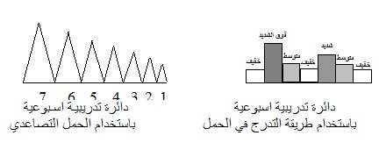

Slide 9
الدائرة التدريبية الشهرية ( المتوسطة )
هذا النوع من الدوائر التدريبية تسمى ايضا بالدائرة المتوسطة التي تحتوي على عدد من الدوائر التدريبية الاسبوعية من (2-4) دوائر تدريبية اسبوعية ، وان هذا النوع من الدوائر تختلف مفرداتها واشكال الحمل فيها حسب نوع الفعالية الرياضية ، اذ يركز في الكثير من الفعاليات الرياضية وبشكل خاص في مرحلة الاعداد (الفترة التحضيرية) تحتوي على اربعة دوائر تدريبية ، ثلاث دوائر تمتاز بزيادة الحمل التدريبي بشكل متدرج ، اما الاسبوع الاخير (الرابع) فتنخفض فيه متطلبات التدريب، اذ يمكن ان يتم هنا اجراء فحوصات محددة لمعرفة ملائمة التطور في النتائج اذ يمكن ان نعطي هنا بعضاً من الاشكال والنماذج لتقسيم الدائرة التدريبية الشهرية كما في الشكل ادناه :

Slide 10
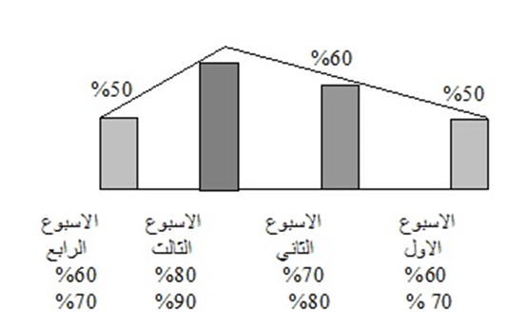

Slide 11
الدائرة التدريبية المرحلية ( الكبيرة )
المقصود بهذا النوع من الدوائر التدريبية هي مرحلة زمنية تستغرق مدتها اسابيع ، اي مرحلة تدريبية معينة كالفترة التحضيرية او فترة المنافسات او يمكن تحديد هذه الفترة من(6-8) اسابيع، اذ ان من اهم مميزات الدائرة الكبرى حجم الحمل يكون كبيراً مع الشدة مع التغيير بدرجة صعوبة الحمل بين المعدل العالي لفترة طويلة وبين الحمل لفترة قصيرة اذ نشاهد في الفترة التحضيرية تتكون الدائرة التدريبية الكبيرة (المرحلية) من (6-8) اسابيع اما في فترة المنافسات تكون اقصر فتتراوح من (2-4)اسابيع، وهذا ما ينسجم مع طبيعة مرحلة المنافسات، اذ يجب ان يراعي المدربين خفض متطلبات التدريب في الاسبوع الاخير قبل المنافسات اذا كان توزيع الحمل بشكل صحيح.

Slide 12
الاسس التي يجب مراعاتها عند وضع الدائرة التدريبية السنوية
1. معرفة نتائج الفريق واللاعبين في السنة الماضية .
2. العمل على تقويم كل لاعب بشكل انفرادي.
3. تحديد بداية ونهاية الموسم (السباقات).
4. تحديد بداية المنافسات الرسمية.
5. تثبيت عدد البطولات الخارجية .
6. توفير التجهيزات الرياضية المطلوبة.
7. توفير المعسكرات التدريبية .
8. توفير الاجهزة المساعدة للعملية التدريبية .
9. تسجيل عدد اللاعبين في الفرق .
10. توفير الكادر الطبي والنفسي .
11. توفير الكادر الاداري والفني للفريق .

Slide 13
انواع التخطيط الرياضي
يستند التدريب الرياضي من حيث التخطيط على انواع متعددة حيث تكون هي السمة الاساسية في الارتكاز على التخطيط وان انواع التخطيط هي :
1.تخطيط بعيد المدى (طويل الامد)
وهو يشمل الاعداد للدورات الاولمبية والقارية اذ ان الفترة في هذا النوع يستغرق من 4-8 سنوات اي من خلال الاعداد والتهيئة لهذا النوع من التخطيط الرياضي نرى انه يرتكز في بنائه على الدائرة التدريبية السنوية اذ تكون هي الاساس في عملية التهيئة والاستعداد للمشاركة في الدورات الاولمبية والقارية ، وهناك شروط يجب الاخذ بها ومراعاتها عند اخراج هذا النوع من الدوائر التدريبية .

Slide 14
انواع التخطيط الرياضي
وضوح الهدف اذ يشكل الركن الاساس في الدائرة التدريبية .
تقسم الدائرة التدريبية الى فترات مع تحديد كل فترة وواجباتها الخاصة بها.
تحديد الواجبات لكل مرحلة تدريبية وحسب نوع الفعالية والحمل التدريبي.
اعداد جدول للمنافسات والمشاركات من اجل الوصول الى الهدف المطلوب .
مراقبة الحالة التدريبية للاعبين فيما يخص الاعداد البدني والفني والخططي والمهاري والنفسي .
الفحص الدوري للاعبين ومعرفة حالتهم الصحية .
استخدام الطرق والوسائل التدريبية مع تحديد الاختبارات الخاصة بذلك .
التقويم المستمر للنتائج بشأن سير العملية التدريبية والنتائج التي تم التوصل اليها اللاعبين .

Slide 15
2. التخطيط قصير المدى
هذا النوع من التخطيط للعملية التدريبية يشمل الدائرة التدريبية السنوية التي تحتوي على عدد من الدوائر التدريبية المتنوعة ، ويمكن تقسيم هذا النوع الى عدد من الدوائر التدريبية (الفصلية، الشهرية، الاسبوعية) , اذان الدائرة التدريبية السنوية ترتكز في بنائها والتخطيط لها على الدائرة التدريبية الاسبوعية او تعتبر بمثابة التطبيق العملي الصحيح لإخراج الدائرة التدريبية حيز التنفيذ مع عدم اغفال اي نوع من التحضيرات اللازمة لغرض تحقيق الاهداف على مدار السنة ، اذ تعتبر الدائرة التدريبية في التخطيط والاعداد لها حسب نوع الفعالية والنشاط الممارس اذ يوجد هناك اختلاف في الفعاليات الرياضية ان كان ذلك يسمى بالتقسيم البسيط للدائرة التدريبية السنوية التي تتحدد بالفعاليات الخاصة بركض المسافات الطويلة والسباحة الطويلة ، اما التقسيم المزدوج للدائرة التدريبية السنوية وهذا يشمل الفعاليات الجماعية التي ترتكز على القوة والسرعة والقوة المميزة بالسرعة .

Slide 16
واجبات المدرب في عملية التخطيط للوحدة التدريبية
1. تقيم الوحدة التدريبية مباشرة لغرض تجنب وتفادي الاشكالات والتهيؤ الى الوحدة التدريبية القادمة .
2. من خلال تقيم المدرب للوحدة التدريبية سوف يعطي وضوحا عن مستوى اداء اللاعبين .
3. اعداد وتوجيه اللاعبين بالاهتمام والاعتماد على انفسهم وتطوير قدراتهم اتجاه الواجبات المناطة بهم .
4. قيام المدربين باستخدام الملاحظة والمتابعة لحالات الاصابة التي قد تحدث من خلال عدم الاداء الجيد .
5. الاعداد والتحضير الجيد من قبل المدربين قبل المباشرة بالوحدة التدريبية .
6. العمل على اعتماد الفحوصات الطبية والاختبارات الدورية المنتظمة مع استخدام القياسات الخاصة باللاعبين .
7. ضرورة الاطلاع على الكتب والمصادر العلمية التي لها علاقة بالاختصاص او الفعالية من قبل المدربين أولا واللاعبين ثانيا لغرض تطوير وزيادة الخبرة.
8. قيام المدرب بأعداد سجل خاص للاعبين يتضمن معلومات دقيقة مع تقييم النتائج واعطاء اللاعبين الملاحظات الخاصة بهم .

Slide 17
الاشكال الاساسية للتخطيط في التدريب الرياضي
لا يمكن ان يحدث اي اختلاف من خلال استخدام بعض المصطلحات من حيث التخطيط لإخراج العملية التدريبية للوحدة التدريبية ومن هذه الاشكال:
1. التخطيط للتدريب الفردي
هنا يقوم الرياضي بأداء المهام والواجبات المكلف بها بشكل منفرد وهي تعتمد على الخبرة التي يمتلكها اللاعب لذا يمكن وضع مفردات لهذا النوع من التخطيط وفق ما يمتلكه الرياضي من اجل تنمية وتطوير مستواه .
2. التخطيط للتدريب الجماعي
هنا يقتصر العمل في هذا النوع بان يقوم الفريق بأداء الوحدة التدريبية ويكون ذلك تحت اشراف وقيادة المدرب اذ نرى بان هذا النوع من التدريب يتميز بوجود حالة المنافسة بين اللاعبين وفق الامكانيات والقابليات التي يمتلكونها على الرغم من وجود اختلاف لهذه القدرات على المستوى الافراد (الفروقات الفردية) .

Slide 18
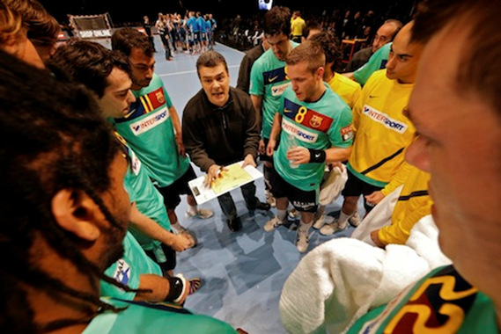
. التخطيط للتدريب بالطريقة الفردية
من خلال توفر الخبرة والامكانيات لدى بعض الرياضيين يمكن لهم من تنفيذ واجباتهم التدريبية منفردين اذ ان هذا النوع من التدريب يخلو من المنافسة بين اللاعبين لانهم يتدربون بشكل حر وبمعزل عن الاخر ، رغم ذلك يبقى الرياضي محتاجاً الى ارشادات المدرب ، اذ يمكن هنا اعطاء النصح والارشاد من خلال عرض النماذج التدريبية او من خلال متابعة المدرب لرياضيه .

